Slide 1


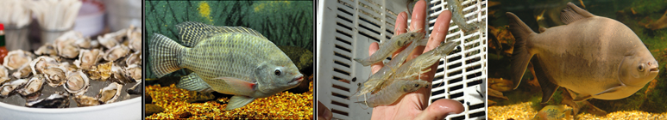

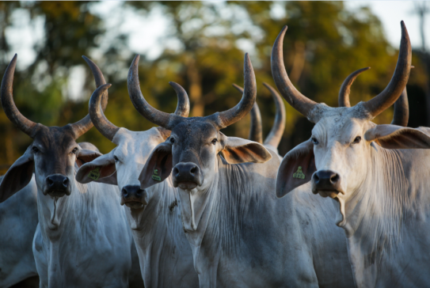
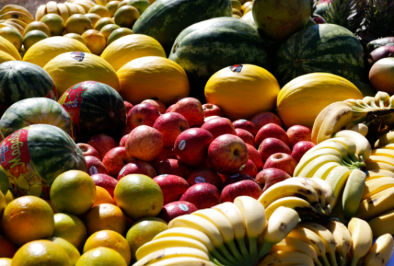
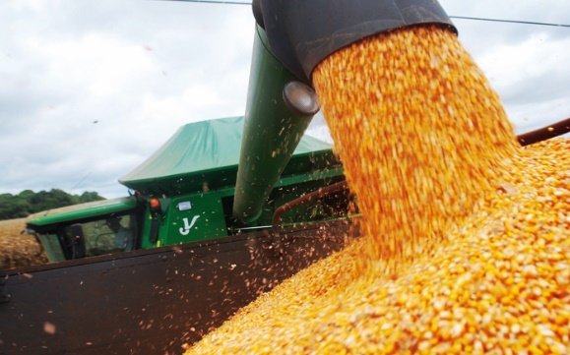
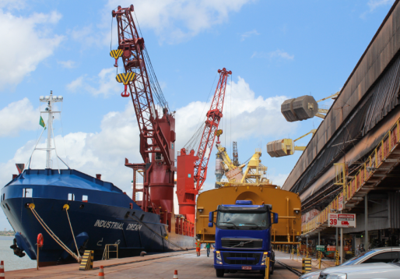
Brasília, 05 de abril de 2017
SENADO FEDERAL - Comissão de Agricultura e Reforma Agrária - CRA
Audiência Pública sobre o
Decreto nº 9.004, de 13/03/2017
Eduardo Ono
Presidente da Comissão Nacional de Aquicultura

Slide 2
Produção Aquícola Brasileira
Criação de peixes, camarões, moluscos, algas e outros
Produção aquícola => 574 mil toneladas (2015)
Valor da produção aquícola => R$ 4,05 bilhões (2015)
Taxa de crescimento anual de 8% na última década
Crescimento nas regiões em relação a 2014:
  Norte => + 6,2%
  Sudeste => + 12,7%
  Sul => + 13,1%
  Nordeste => - 4,7% (estiagem)

Slide 3
Produção Aquícola por Região
Dados: IBGE, 2016

Slide 4
Histórico Institucional
1962 a 1989 - SUDEPE – Superintend. do Desenvolvimento da Pesca
1989 a 1998 - IBAMA – Ministério do Meio Ambiente (MMA)
1998 a 2003 - DPA – Departamento de Pesca e Aquicultura da Secretaria de Produção Animal do MAPA
2003 a 2009 – SEAP/PR – Secretaria Especial de Aquicultura e Pesca da Presidência da República
2009 a 2015 – MPA - Ministério da Pesca e Aquicultura (MPA)
2015 (out) a 2016 (mar) – Atribuições pulverizadas dentro do MAPA
2016 (mar) a 2017 (mar) - SAP – Secretaria de Aquicultura e Pesca do MAPA
2017 (mar) - SAP – Secretaria de Aquicultura e Pesca do MDIC - Ministério da Indústria, Comércio Exterior e Serviços

Slide 5
Setores da Economia
Setor primário
Setor secundário
Setor terciário
Agricultura, pecuária, aquicultura,
extrativismo
Indústria
Comércio
Serviços

Slide 6
Política Aquícola
Política Nacional => Secretarias estaduais
Registro dos empreendimentos => RGP – Registro Geral da Atividade Pesqueira
Crédito e seguro rural => inseridas em políticas globais
Cessão de Uso de Águas da União
Defesa sanitária animal => convênios estaduais

Slide 7
Política Aquícola
Trânsito animal (nacional e internacional) / Plataforma de Gestão Agropecuária (PGA) – GTA
Representação junto à Organização Mundial de Saúde Animal (OIE)
Políticas de Comercialização Nacional
Câmara Setorial
Representação estadual

Slide 8

Comissão Nacional de Aquicultura
Confederação da Agricultura e Pecuária do Brasil
Eduardo Ono
Tel: (61) 2109-4139

